Slide 1
আজকের পাঠে সবাইকে শুভেচ্ছা

Slide 2
শিক্ষক পরিচিতি
নামঃজামিউল হক
পদবীঃসহকারি শিক্ষক
বিদ্যালয়ের নামঃফুলবাড়ী শিশুকল্যান প্রাথমিক বিদ্যালয় ।
মোবাইল:01723206471

Slide 3
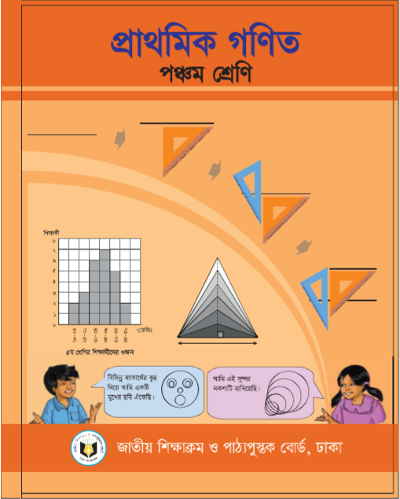
পাঠ পরিচিতি
শ্রেণিঃপঞ্চম
বিষয়ঃগণিত
অধ্যায়:১০
পাঠ শিরোনামঃজ্যামিতি
পাঠ্যাংশঃবৃত্ত

Slide 4
শিখন ফল
এই পাঠ শেষে শিক্ষার্থীরা যা জানতে পারবে
২৯.৪.১ বৃত্ত,বৃত্তচাপ
ও জ্যা আঁখতে ও বলতে পারবে

Slide 5
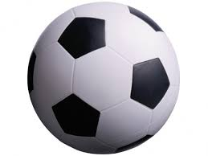
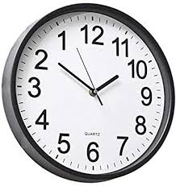
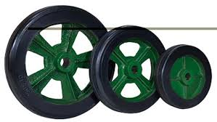
এসো আমরা কিছু ছবি দেখি..........
একটি ফুটবল
একটি ঘড়ি
তিনটি চাকা
বলোতো ছবি গুলোর আকার কেমন দেখায়
এগুলো দেখতে গোলাকার

Slide 6
একটি ভিডিও দেখি

Slide 7
পাঠ ঘোষনা...........
তাহলে আজকে আমরা পড়ব
বৃত্ত

Slide 8
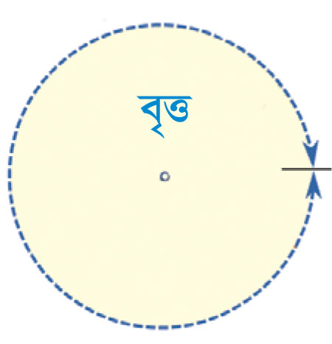
বৃত্ত...
বৃত্ত একটি আবদ্ধ বক্ররেখা যার প্রত্যেক বৃন্দু ভিতরের একটি বৃন্দু থেকে সমান দূরে

Slide 9
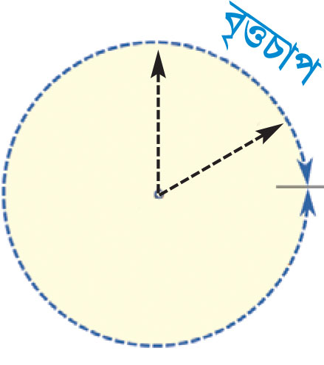
চিত্র টি ভালো ভাবে লক্ষ্য করো.....
জ্যা দ্বারা বিভক্ত বৃত্তের প্রত্যেক অংশকে বৃত্তচাপ বলে

Slide 10
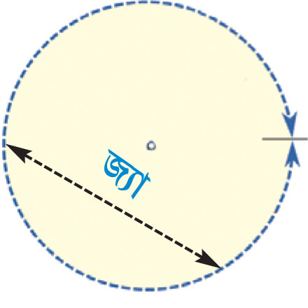
চিত্র টি ভালোভাবে লক্ষ্য করো......
বৃত্তচাপের শেষ প্রান্তের দুটি সংযোগ রেখাংশকে জ্যা বলে

Slide 11
তোমার পাঠ্য বই এর ১০৯ নং পৃষ্ঠা খোল

Slide 12
একক কাজ
একটি বৃত্ত আংকন করো ।
একটি জ্যা অংকন করো।

Slide 13
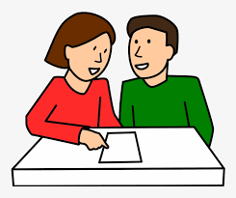
জোড়ায় কাজ
একটি বৃত্তচাপ অংকন করো

Slide 14
লাল দল
দলগত
কাজ
সবুজ
দল

Slide 15
লাল দল
একটি বৃত্তচাপ অংকন কর।

Slide 16
সবুজ দল
একটি জ্যা অংকন কর

Slide 17
দলীয় কাজ উপস্থাপন

Slide 18
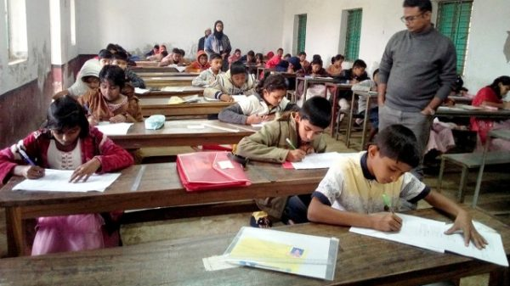
মুল্যায়ন

Slide 19
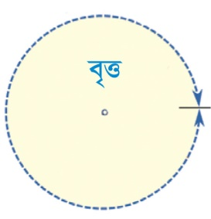
বৃত্ত কাকে বলে?
বৃত্তচাপ কাকে বলে?
জ্যা কাকে বলে?

Slide 20
বাড়ীর কাজ
একটি বৃত্ত অংকন করে, এর বিভিন্ন অংশ চিহ্নিত করে আনবে

